Slide 1
自由度和自由度数

Slide 2
分子结构与自由度
自由度：决定一个物体位置所需要的独立坐标数
氦、氩等
分子有一定构型，所以有一定自由度
氢气、氮气等
水蒸汽、甲烷等

Slide 3
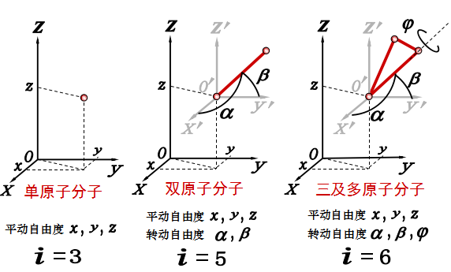
刚性分子自由度计算：

Slide 4
刚性分子和非刚性分子
当分子内各原子间相对位置可以变化，还要考虑振动自由度，用s表示。考虑振动自由度的分子称为非刚性分子。当忽略各原子间相对位置变化时，不考虑振动自由度的分子，称为刚性分子。
非刚性
刚性

Slide 5
单原子分子（比如惰性气体等）：t=3
双原子分子（如氧气、氮气等）：有6个自由度：t=3；r=2；s=1。
三原子（如水分子等）：有9个自由度：t=3，r=3 ，s=3
四原子分子：有12个自由度：t=3 ，r=3 ，s=6
一般而言，如果一分子由n个原子组成，这个分子最多有3n个自由度。其中3个为平动自由度，3个为转动自由度，其余（3n-6）个为振动自由度。

